Slide 1
SLOVENIJA
12. DECEMBER 2024

Slide 2
Dodatni zadevni zakoni, določila in/ali smernice, ki jih morajo upoštevati veterinarji in kmetje (II) Predavanje 4
SLOVENIJA, 12. DECEMBER 2024

Slide 3
Regulativni okvir EU o zdravilih za uporabo v veterinarski medicini/medicirani krmi
Uredba (EU) 2019/6 o zdravilih za uporabo v veterinarski medicini
Uredba (EU) 2019/4 o medicirani krmi
+ Izvedbeni in delegirani akti

Slide 4
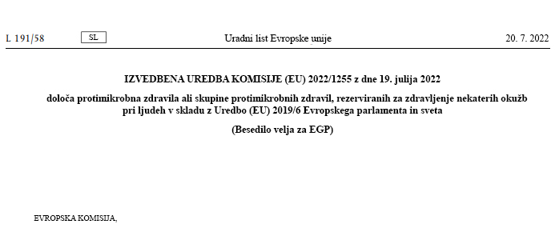
DOLOČENIH PROTIMIKROBNIH SREDSTEV NI DOVOLJENO UPORABLJATI ZA ZDRAVLJENJE ŽIVALI
Seznam, rezerviran za ljudi: protimikrobna sredstva, ki so rezervirana za zdravljenje določenih okužb pri ljudeh
„rezervirani seznam“
Protimikrobnih sredstev in skupin protimikrobnih sredstev, ki so navedena v tej uredbi, ni mogoče uporabljati pri živalih pod nobenimi pogoji.
Ta seznam bo podvržen neprestanemu pregledovanju v primeru novih znanstvenih dokazov ali novih informacij
Izvedbena uredba Komisije (EU) 2022/1255

Slide 5
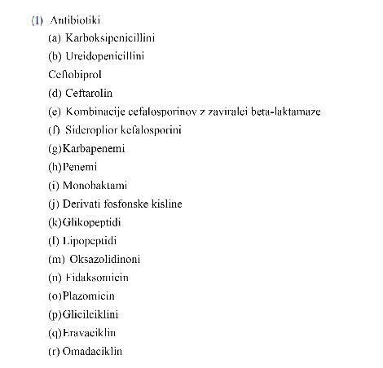
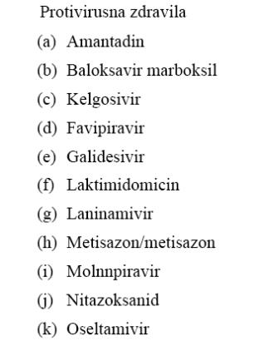
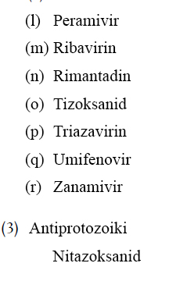
PROTIMIKROBNA SREDSTVA NA SEZNAMU, REZERVIRANEM ZA LJUDI
„seznam, rezerviran za ljudi“
Podpora preudarne uporabe in ohranjanja učinkovitosti
Izvedbena uredba Komisije (EU) 2022/1255

Slide 6
UPORABA DOLOČENIH PROTIMIKROBNIH SREDSTEV NI DOVOLJENA ALI JE DOVOLJENA POGOJNO V SKLADU S ČLENOMA 112 IN 113*
Izvedbena uredba Komisije (EU) 2024/1973 navaja protimikrobne snovi, ki jih ni mogoče uporabljati skladno s členi 112 in 113* (izven dovoljenja za promet z zdravilom) ali se lahko uporabljajo skladno z določenimi pogoji.
Nekateri primeri:
      Cefalosporinov tretje in četrte generacije ni mogoče uporabljati skladno s členom 113 pri perutnini
      Polimiksini so dovoljeni samo pred identifikacijo patogenih organizmov in testu občutljivosti, ki je pokazal, da bodo verjetno učinkoviti, druga prednostna protimikrobna sredstva pa ne bi bila učinkovita.
      Kinolonov (vključno s fluorokinoloni) ni mogoče uporabljati skladno s členom 113 za salmonelozo pri perutnini ali za metafilakso pri samonelozi pri živalih, ki niso perutnina
Vse podrobnosti najdete na povezavi: https://eur-lex.europa.eu/eli/reg_impl/2024/1973/oj
Ta akt sezačne uporabljati 8. avgusta 2026

Slide 7


Prihajajoči izvedbeni in delegirani akti
Seznam učinkovin, ki so dovoljene za uporabo pri kopenskih živalskih vrstah za proizvodnjo živil, ali učinkovin v zdravilih za uporabo v humani medicini, ki se lahko uporabljajo pri vodnih vrstah za proizvodnjo živil v skladu s členom 114(1)
Seznam učinkovin, ki so ključne za zdravljenje enoprstih kopitarjev ali zagotavljajo dodane klinične koristi v primerjavi z drugimi možnostmi zdravljenja, ki so na voljo za konjske vrste in za katere karenca pri konjskih vrstah znaša šest mesecev.
Več informacij o delegiranih in izvedbenih aktih:
https://food.ec.europa.eu/animals/animal-health/vet-meds-med-feed/implementation_en

Slide 8

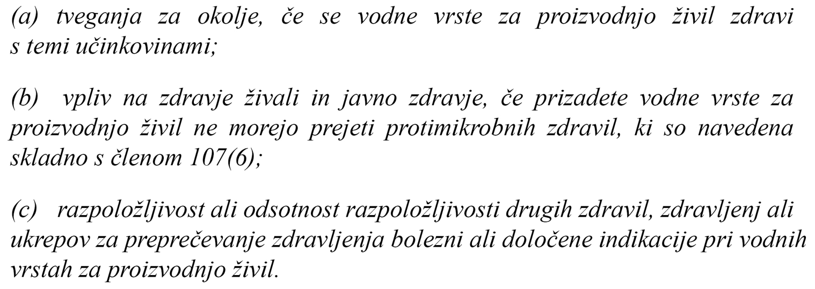
Prihajajoči akti
Seznam protimikrobnih sredstev, ki se lahko uporabljajo za vodne vrsteza proizvodnjo živil
!Člen 114
Komisija bo pripravila seznam učinkovin, ki se uporabljajo v zdravilih za uporabo v veterinarski medicini, ki imajo v Evropski uniji dovoljenje za uporabo pri kopenskih živalih za proizvodnjo živil, ali učinkovin v zdravilih za uporabo v humani medicini, ki imajo v Evropski uniji dovoljenje za promet v skladu z Direktivo 2001/83/ES ali Uredbo (ES) št. 726/2004, ki se lahko uporabljajo pri vodnih vrstah skladno s členom 114(1).
Notes:
ČE VAM ZMANJKUJE ČASA, LAHKO TA DIAPOZITIV SKRIJETE

Slide 9
Prihajajoči akti
Seznam protimikrobnih sredstev za specifične vrste (enoprsti kopitarji)
Komisija je objavila seznam učinkovin, ki so ključnega pomena za zdravljenje kopitarjev (Uredbi komisije (ES) št. 1950/2006 in št. 122/2013 )
Uredba o zdravilih za uporabo v veterinarski medicini zahteva, da Komisija pripravi seznam učinkovin, ki so ključne za zdravljenje enoprstih kopitarjev ali zagotavljajo dodane klinične koristi v primerjavi z drugimi možnostmi zdravljenja, ki so na voljo za enoprste kopitarje in za katere karenca pri enoprstih kopitarjih znaša šest mesecev.
Agencija EMA je julija 2024 objavila svoje znanstvene nasvete glede seznama učinkovin, ki so ključnega pomena za zdravljenje enoprstih kopitarjev (SA – člen 115(5) – Seznam učinkovin, ključnih za enoprste kopitarje (europa.eu)
Komisija zdaj dela na potrebnem delegiranem aktu.
Notes:
ČE VAM ZMANJKUJE ČASA, LAHKO TA DIAPOZITIV SKRIJETE

Slide 10
Poročanje o neželenih dogodkih je ključnega pomena (farmakovigilanca)
Nenamenske, neugodne reakcije pri živalih na zdravilo za uporabo v veterinarski ali humani medicini
Pomanjkanje učinkovitosti zdravila za uporabo v veterinarski medicini
Vsi z okoljem povezani incidenti po uporabi zdravila za uporabo
v veterinarski medicini
Kakršne koli škodljive reakcije pri ljudeh
Presežena mejna vrednost ostankov (MRL) ob upoštevanju karence
Vsi sumi na prenos kužnega agensa prek zdravila
Ne pozabite poročati o neželenih dogodkih, vključno s pomanjkanjem učinkovitosti.
Neželeni dogodki so:
Zakaj je treba o tem poročati? Za zagotovitev varnosti, spremljanje učinkovitosti, preprečevanje škode, za smernice za oblikovanje predpisov in za obveščanje raziskovalcev.

Slide 11
Odstranjevanje zdravil za uporabo v veterinarski medicini
Kako in kje pride do farmacevtskih odpadkov?
Primarna ovojnina in ostanki zdravila po uporabi.
Zdravila za uporabo v veterinarski ali medicirana krma, ki jim je potekel rok uporabe ali niso bila shranjena skladno z navodili.
Predpisovanje količine, ki presega potrebno količino ali opustitev režima zdravljenja zaradi administracijskih težav, neželenih reakcij, sprememb v zdravljenju ali ker je žival med zdravljenjem poginila.
FACTSHEET_PharmaceuticalWasteDisposal.pdf (epruma.eu)

Slide 12
Odstranjevanje zdravil za uporabo v veterinarski medicini
Najboljše prakse za odstranitev
PharmaceuticalWasteDisposal.pdf (epruma.eu)
Za minimiziranje farmacevtskih odpadkov so odgovorni vsi (predpisujoči veterinarji in uporabniki).
Odstranjevanje farmacevtskih odpadkov v vodotoke ni dovoljeno.
Farmacevtske odpadke je treba shraniti v namenski vsebnik, smetnjak ali objekt, da se zagotovi ustrezno zaščito zdravja živali in ljudi, krme, hrane in okolja, odpadke pa je treba ločiti od vseh zalog zdravil za uporabo v veterinarski medicini, s čimer se zagotovi, da odpadki ne bodo pomotoma uporabljeni.
Odpadke je treba zavreči skladno s povzetkom glavnih značilnosti zdravila (SPC), zakonodajo o odpadkih ter nacionalnimi sistemi, ki so bili razviti po posvetu z vsemi strankami, udeleženimi pri zbiranju, transportu in odstranjevanju odpadkov.
Države članice morajo poskrbeti, da bodo za odpadna zdravila za uporabo v veterinarski medicini na voljo ustrezni sistemi za zbiranje ali odstranjevanje (to vključuje medicirano krmo), obenem pa morajo zagotoviti, da bodo kmetom, imetnikom živali, veterinarjem in drugim zadevnim osebam na voljo lokacije točk za zbiranje ali odstranjevanje, kot tudi druge zadevne informacije.

Slide 13

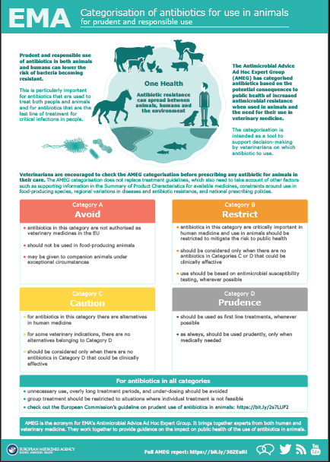
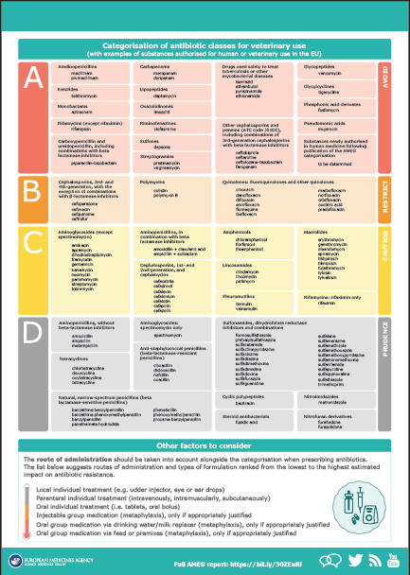
Drugi preudarki za recepte

Slide 14
Smernice za preudarno uporabo
Ni pravno zavezujoče kot predhodni akti/predhodna določila!
Smernice za preudarno uporabo protimikrobnih sredstev v veterinarski medicini 2015/C 299/04
https://health.ec.europa.eu/system/files/2016-11/2015_prudent_use_guidelines_en_0.pdf
Okvir najboljših praks za uporabo protimikrobnih sredstev pri živalih za proizvodnjo živil v EU – doseganje naslednje stopnje.
https://epruma.eu/home/best-practice-guides/best-practice-framework-for-the-use-of-antimicrobials-in-food-producing-animals-in-the-eu-reaching-for-the-next-level/

Slide 15
Zakonodaja o zdravju živali (Uredba (EU) 2016/429 o prenosljivih boleznih živali)
„Bolje preprečiti kot zdraviti“
Pristop, ki ga žene preventiva:
izboljšanje zdravja živali in ukrepi za biološko zaščito, dobre kmetijske prakse
Jasna odgovornost za vse, ki so vpleteni v zdravje živali
  Operaterji → zagotavljajo visoko raven zdravja in dobrobiti živali ter biološko zaščito
  Veterinarji → povečujejo osveščenost ter pomagajo pri preprečevanju in širjenju patogenih organizmov
  Pristojni organi → ščitijo zdravje živali, ljudi
  in okolja
Prioritizacija posredovanja EU
Regulativna orodja/posegi v primerih odpornih patogenih organizmov: „povzročitelji bolezni“
Lahko se uporablja ukrepe za preprečevanje in nadzor bolezni (nadzorovanje, uničevanje itd.)
Pravna podlaga spremljanja protimikrobne odpornosti pri živalskih patogenih organizmih

Slide 16

Nacionalne določbe

Slide 17
Uredba o izvajanju uredbe (Uredba 2019/6/EU) o zdravilih za uporabo v veterinarski medicini - Uradni list RS, št. 109/23
https://pisrs.si/pregledPredpisa?id=URED8611
Protimikrobna zdravila se v Republiki Sloveniji izdaja le na podlagi veterinarskega recepta (nakup po spletu je prepovedan). Veletrgovci dostavljajo protimikrobne zdravila trgovcem na drobno, to je lekarnam in veterinarskim organizacijam.
Veledrogerije so po zakonu dolžne poročati pristojnemu organu o prometu (prodaji) vseh zdravil.

Slide 18
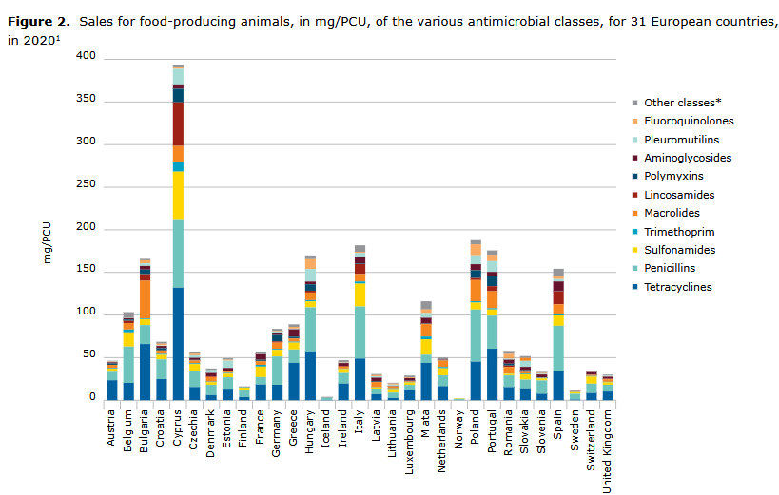
EMA, 2022

Slide 19
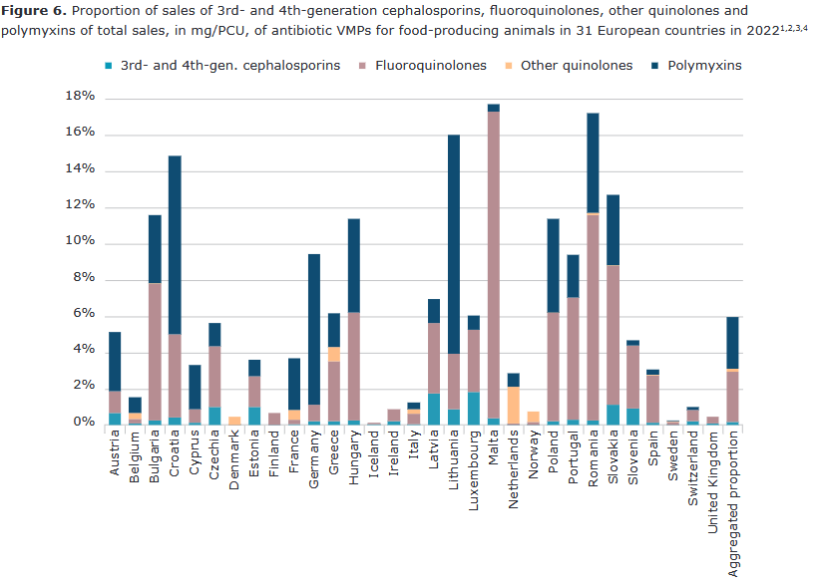

CIA – krtitčno pomembni antibiotiki za ljudi
EMA, 2022

Slide 20
Regulation implementing Regulation (Regulation (EU) 2019/6) on veterinary medicinal products - Official Gazette of the Republic of Slovenia, No. 109/23
https://pisrs.si/pregledPredpisa?id=URED8611
Antimicrobial VMPs are only dispensed in the Republic of Slovenia on the basis of a veterinary prescription.
Wholesalers deliver antimicrobial VMPs to retailers, i.e. pharmacies and veterinary organisations.
Wholesalers are required by law to report to the competent authority on the turnover (sales) of all medicinal products.

Slide 21
Slovenska priporočila
https://www.gov.si/teme/zdravila-v-veterinarski-medicini/
  https://www.gov.si/assets/organi-v-sestavi/UVHVVR/Zdravila/Zdravila-v-veterinarski-medicini/splosna-veterinarski-namen.pdf – O PREUDARNI RABI ANTIBIOTIKOV V VETERINI
Rezistenca na antibiotike:
DRŽAVNA STRATEGIJA »ENO ZDRAVJE« ZA OBVLADOVANJE ODPORNOSTI MIKROBOV (2019-2024)
3. NRL za ugotavljanje občutljivosti proti protimikrobnim zdravilom
Nacionalni veterinarski inštitut – Inštitut za mikrobiologijo Veterinarske fakultete UL
Območne enote (Kranj, Ljubljana, Novo mesto, Nova Gorica, Celje, Maribor, Murska Sobota) Nacionalnega veterinarskega inštituta (NVI) izvajajo strokovne in operativne dejavnosti – na področju protimikrobne odpornosti

Slide 22
Karenca za zdravila, ki se uporabljajo zunaj pogojev dovoljenja za promet z zdravili za živalske vrste za proizvodnjo živil (člen 115 Uredbe EU)
1. Za meso in klavnične proizvode sesalcev za proizvodnjo živil ter perutnine in gojenih divjih ptic karenca ne sme biti krajša od:
najdaljšo karenco, navedeno v povzetku glavnih značilnosti proizvoda za meso in klavnične proizvode, pomnoženo s faktorjem 1,5;
28 dni, če zdravilo ni odobreno za živali za proizvodnjo živil;
en dan, če ima zdravilo karenko nič in se uporablja v drugačni taksonomski družini od odobrene ciljne vrste;
2. Za mleko živali, za katere se proizvaja mleko za prehrano ljudi, karenca ne sme biti krajša od:
najdaljšo karenco za mleko, navedeno v povzetku glavnih značilnosti proizvoda za katero koli živalsko vrsto, pomnoženo s faktorjem 1,5;
sedem dni, če zdravilo ni odobreno za živali, za katere proizvajajo mleko za prehrano ljudi;
en dan, če ima zdravilo karenco nič;
3. Za jajca živali, ki proizvajajo jajca za prehrano ljudi, karenca ne sme biti krajša od:
najdaljšo karenco za jajca, navedeno v povzetku glavnih značilnosti zdravila za katero koli živalsko vrsto, pomnoženo s faktorjem 1,5;
10 dni, če proizvod ni odobren za živali, ki proizvajajo jajca za prehrano ljudi;
KASK
IP-V
IP-H
RULES ALSO FOR FISH

Slide 23
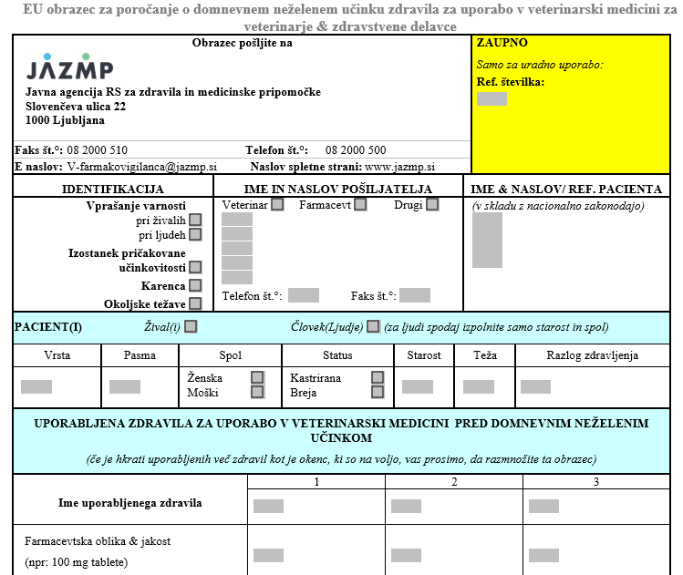
Neželeni učinki
JAZMP
Dobavitelji zdravil (veletrgovci)
Veterinarji

